Slide 1
Таблицы по номенклатуре органических соединений

Slide 2
Что обозначает слово «номенклатура»?
Номенклатура –
это система названий,
употребляющихся
в какой-либо науке.

Slide 3
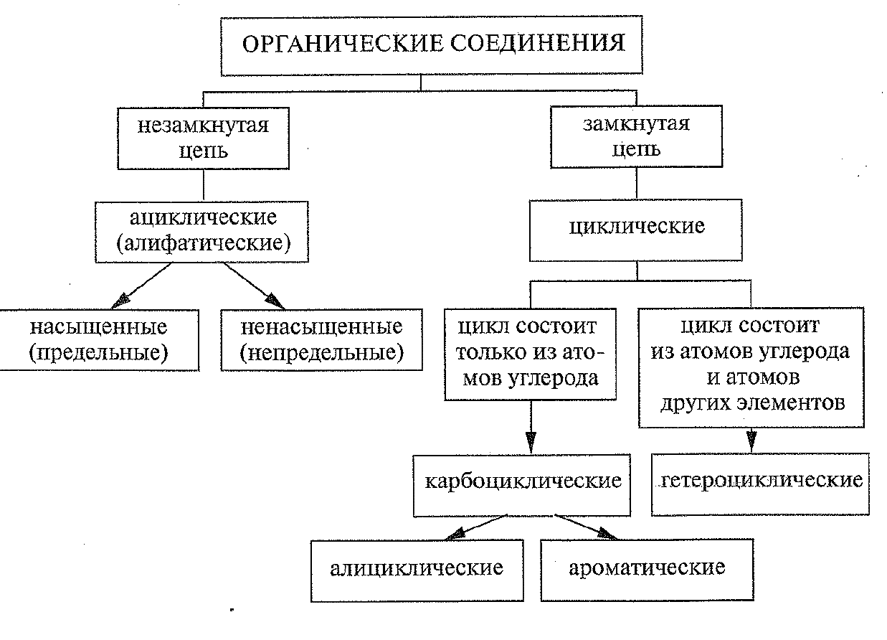
Органическая химия изучает соединения углерода – углеводороды и их производные, в состав которых могут входить почти все элементы периодической системы Д.И. Менделеева.
К середине 19 века число органических веществ составляло несколько тысяч к началу 19 века было известно лишь несколько сотен чистых органических соединений.
В середине 19 века уже известны представители разных классов органических веществ:

Slide 4
Номенклатура органических соединений – это система правил именования молекул, полностью соответствующая строению молекулы.
К этому времени появилась необходимость создания правил построения названий органических веществ.

Slide 5
Историческая справка.
В органической химии используются:
тривиальные (исторически сложившиеся ) названия: уксусная кислота, глицерин (от греч. glykys - сладкий), формальдегид (от лат. formika – муравей). Химики и сейчас редко называют ацетилен этином, а муравьиную кислоту – метановой.
Рациональная номенклатура, согласно которой соединение рассматривалось как производное наиболее типичного представителя класса: метилацетилен, димитилэтилен и др.
Химики всех стран, входящих в Международный союз теоретической и прикладной химии (ИЮПАК) создали специальный комитет, который выработал основы единой для всех органических веществ номенклатуры. Эту номенклатуру называют международной или номенклатурой ИЮПАК.

Slide 6
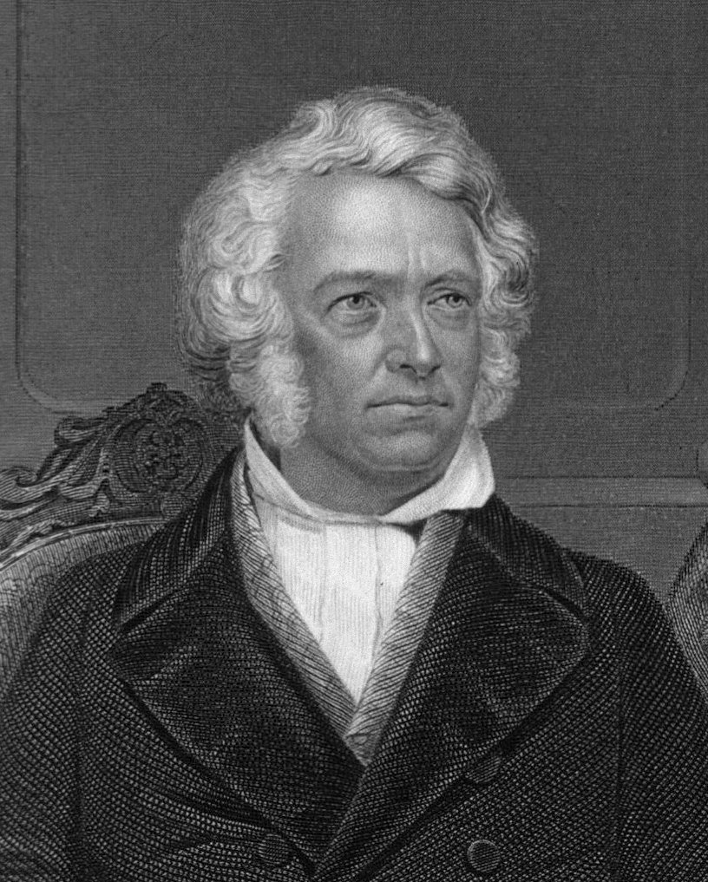
Тривиальная номенклатура
В конце 18 века и начале 19 века многие вещества получали исторические или тривиальные названия. Такие названия получались с учетом источников соединений, их характерными свойствами и др.
В середине 19 века немецкий химик Леопольд Гмелин решил написать справочник, включающий информацию о всех известных к тому времени органических веществ.

Slide 7
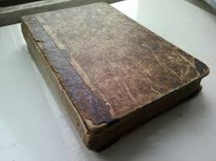
Тривиальная номенклатура
Однако в конце года он увидел, что число органических соединений удвоилось. Леопольд Гмелин тогда обратился с просьбой прекратить свои исследования, чтобы он успел закончить работу над справочником. Более удачной была систематизация информации об известных неорганических веществах. Справочник по неорганической химии созданный Леопольдом Гмелиным многократно дополнялся и переиздавался и до сих пор используется химиками.
Интересно, что отец Леопольда Гмелина Иоганн Гмелин известен не только как химик, но и как естествоиспытатель, описавший в Якутии лиственницу Гмелина.

Slide 8
Рациональная номенклатура
Рациональная номенклатура была создана в середине 19 века.
По правилам номенклатуры за основу названия органического соединения принимают название простого (чаще первого) члена данного гомологического ряда. Все остальные соединения рассматриваются как его производные, образованные замещением в нем атомов водорода алкильными группами, атомами иди функциональными группами.

Slide 9
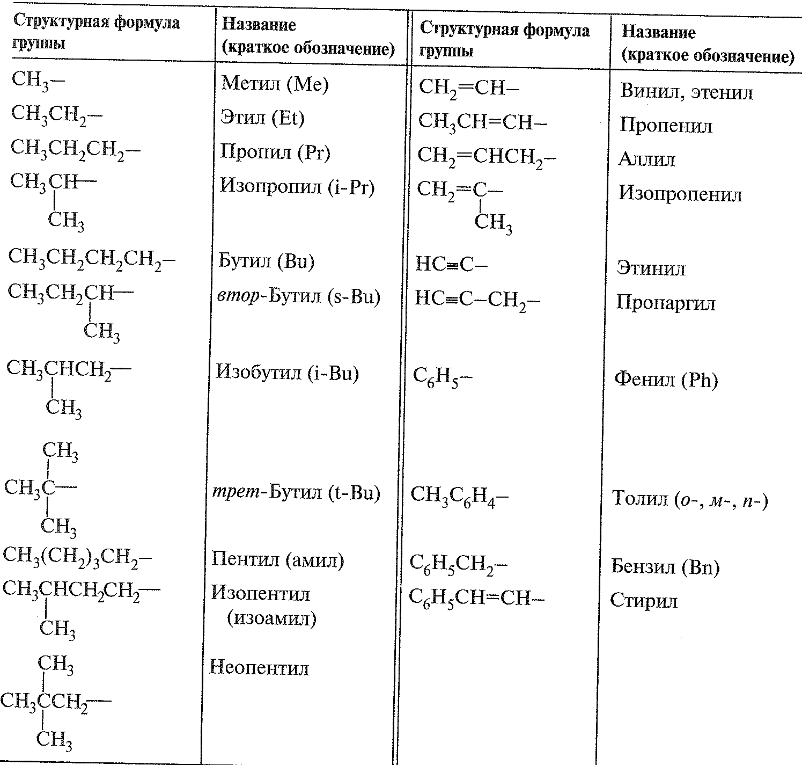
Как видно, рациональная номенклатура является довольно неудобной (громоздкой) для построения названий веществ сложной структуры.

Slide 10
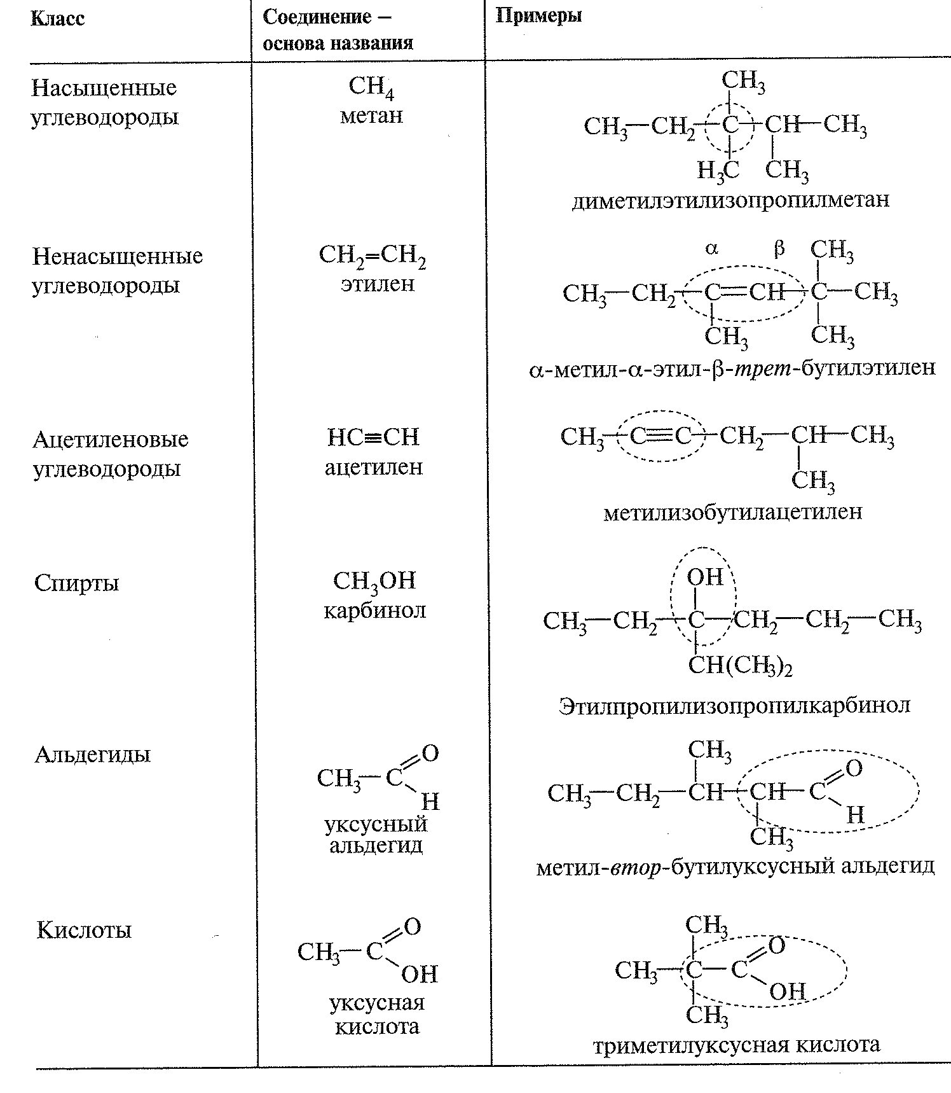
Рациональная номенклатура

Slide 11
Номенклатура ИЮПАК
В 1919 г. был создан международный союз теоретической и прикладной химии IUPAC - International Union of Pure and Applied Chemistry.
Членами ИЮПАК являются научные организации 57 стран.
Работа над номенклатурой ИЮПАК, иногда называют систематической проводилась начиная с 20-х годов 20го века. Принципы этой номенклатуры обсуждались в г. Польше (1930 г), Женеве (1937 г).
Номенклатурные правила ИЮПАК органической химии были изданы в Англии в 1969 году на английском языке;
В 1979 году в СССР был издан их русскоязычный перевод.

Slide 12
Номенклатура ИЮПАК
Класс вещества | Особенности строения | Суффикс | Пример | Название
Алканы | Все связи С-С одинарные | -ан | СН₃ – СН₃ | Этан
Алкены | Одна двойная связь | -ен | СН₂= СН₂ | Этен
Алкины | Одна тройная связь | - ин | СН ≡ СН | Этин
Карбоновые кислоты | Карбоксиль-ная группа - СООН | -овая кислота | СН₃- СООН | Этановая кислота

Slide 13
Названия алканов и их радикалов
Состав алкана | Название | Радикал | Название
С_{п}Н_{2п+2} | алкан | -С_{п}Н_{2п+1} | алкил
С Н₄ | метан | -СН₃ | метил
С₂ Н₆ | этан | -С₂ Н₅ | этил
С₃ Н₈ | пропан | -С₃ Н₇ | пропил
С₄ Н₁₀ | бутан | -С₄ Н₉ | бутил
С₅ Н₁₂ | пентан | -С₅ Н₁₁ | амил
С₆ Н₁₄ | гексан | -С₆ Н₁₃ | гексил
С₇ Н₁₆ | гептан | -С₇ Н₁₅ | гептил

Slide 14
Родоначальная структура:
– в ациклических соединениях – это главная цепь. В состав главной цепи обязательно должна входить старшая характеристическая группа. Главная цепь должна содержать наибольшее число заместителей, максимальное количество кратных (двойных и тройных) связей и должна быть длинной.
- если есть, то это циклическая или гетероциклическая система (или ее часть), лежащая в основе соединения.

Slide 15
Для того чтобы назвать органические соединение по номенклатуре ИЮПАК нужно:
Выбрать родоначальную структуру.
Выявить все имеющиеся в соединении функциональные группы.
Установить какая группа является старшей; название этой группы отражается в названии соединения в виде суффикса и его ставят в конце названия соединения; все остальные группы дают в названии в виде префиксов (приставок).
Обозначить ненасыщенность соответствующим суффиксом (-ен или -ин), а также префиксом (дегидро-, тетрагидро и др.)
Пронумеровать главную цепь, придавая старшей группе наименьшей из номеров.
Перечислить префиксы (приставки) в алфавитном порядке.
Составить полное название соединения, перечислить заместители в алфавитном порядке.

Slide 16
Алгоритм названия веществ ациклического строения (ещё один вариант алгоритма):
1. Выбрать родоначальную структуру.
2. Пронумеровать её с той стороны, к которой ближе радикалы, или старший заместитель, или кратная связь (в зависимости от класса вещества ). Порядок старшинства основных групп указан на отдельной таблице ниже.
3. Указать в префиксе положение (номер атома углерода) и название радикала, заместителя, функциональной группы в алфавитном порядке.
4. Записать корень, соответствующий числу атомов углерода в главной цепи.

Slide 17
5. Если есть двойная связь, то после корня поставить суффикс -ен с указанием положения связи в цепи; для тройной связи использовать суффикс -ин. Если кратных связей нет – суффикс -ан.
6. После этого указать суффикс, соответствующий кетону, альдегиду или кислоте, если есть соответствующие функциональные группы. Для кетонов указывается положение функциональной группы.
7. Если в веществе несколько одинаковых радикалов, заместителей, связей или функциональных групп, то они называются вместе, с использованием числительных:
2 – ди, 3 – три, 4 – тетра и т.д.
8. При написании названия все цифры отделяются друг от друга запятыми, а от букв – дефисами.

Slide 18
Главную цепь нумеруют в соответствии с наименьшей суммой цифровых индексов, указывающих положения заместителей и кратных связей. Наименьшая сумма цифровых индексов – это ряд чисел, в котором первое отличающееся число должно быть наименьшим.
5 4 3 2 1
СН₃ – СН – СН – СН – СООН
| | |
СН₃ СН₃ NH₂
2 - амино – 3,4 – диметилпентановая кислота.

Slide 19
5 4 3 2 1
СН₃ – СН – СН – СН – СООН
| | |
СН₃ СН₃ NH₂
2 - амино – 3,4 – диметилпентановая кислота.
1.Поскольку в главной цепи пять атомов углерода, основа названия - пентан.
2. В молекуле есть функциональная группа -СООН карбоксильная. На её наличие указывает -овая кислота
3. В главной цепи есть три заместителя:
аминогруппа - NH₂,
её положение указывается цифрой 2,
и две метильные группы - СН₃.
На число метильных групп указывает частица ди-,
а на их положение в цепи цифры 3,4.
4. Между цифрами есть запятая, цифры от букв отделены дефисом.

Slide 20
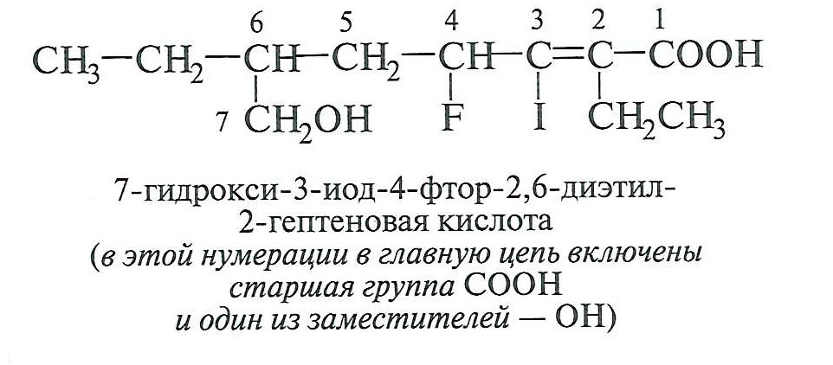
В случае кратных связей при одинаковых индексах двойных и тройных связей предпочтение отдается двойной связи:

Slide 21
В ациклических соединениях главной цепью считают замкнутую цепь углеродных атомов. В названии этой цепи применяют префикс цикло-

Slide 22
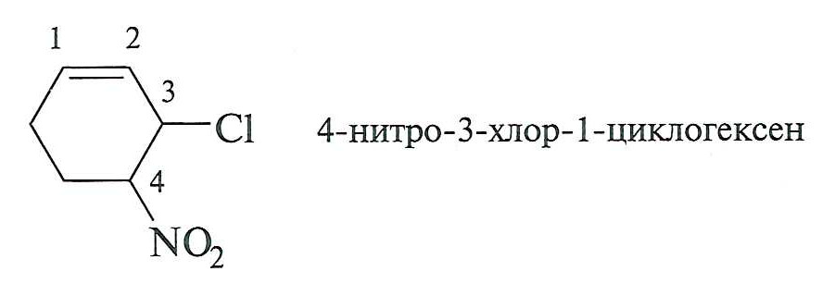
После того как определена структура, выбрана группа (обозначается суффиксом), проведена нумерация, выявлены другие группы, составляют полное название. При этом цифровые индексы, указывающие положение заместителей и кратных связей, дают перед префиксом и перед суффиксом.

Slide 23
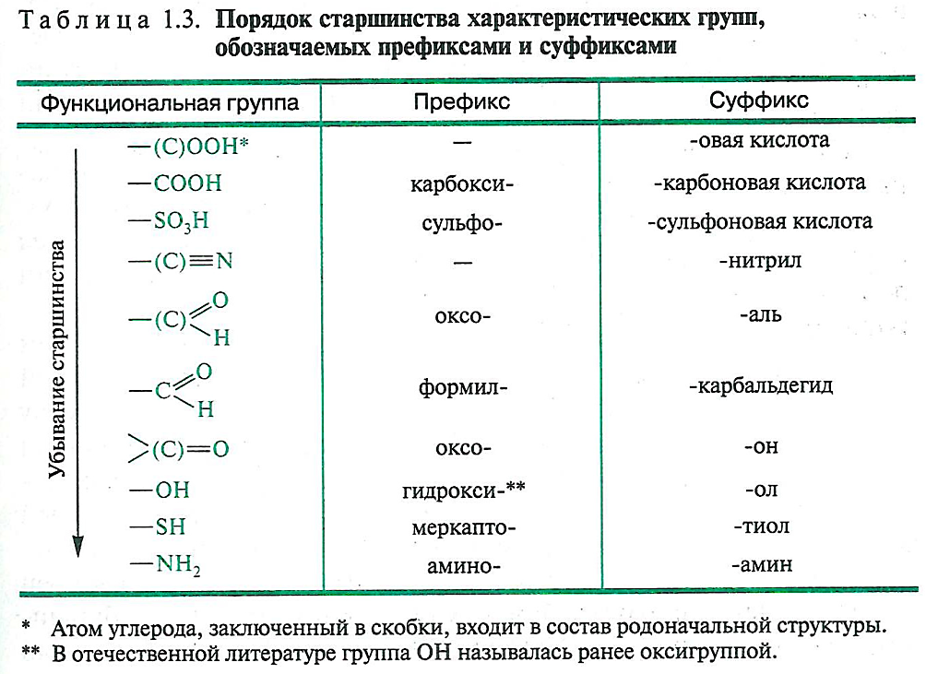

Slide 24
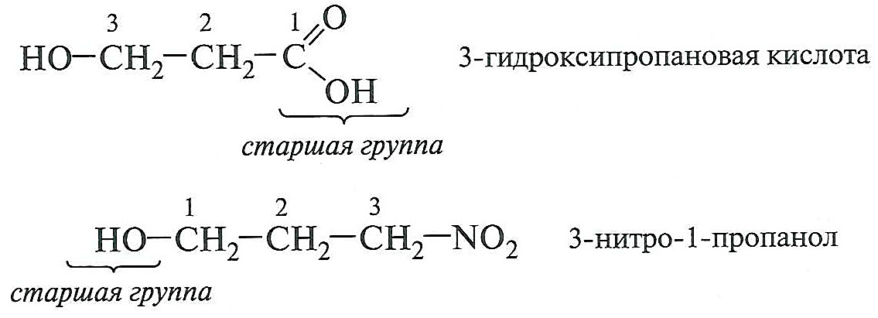
При выборе старшей группы важно старшинство заместителей относительно друг друга.

Slide 25
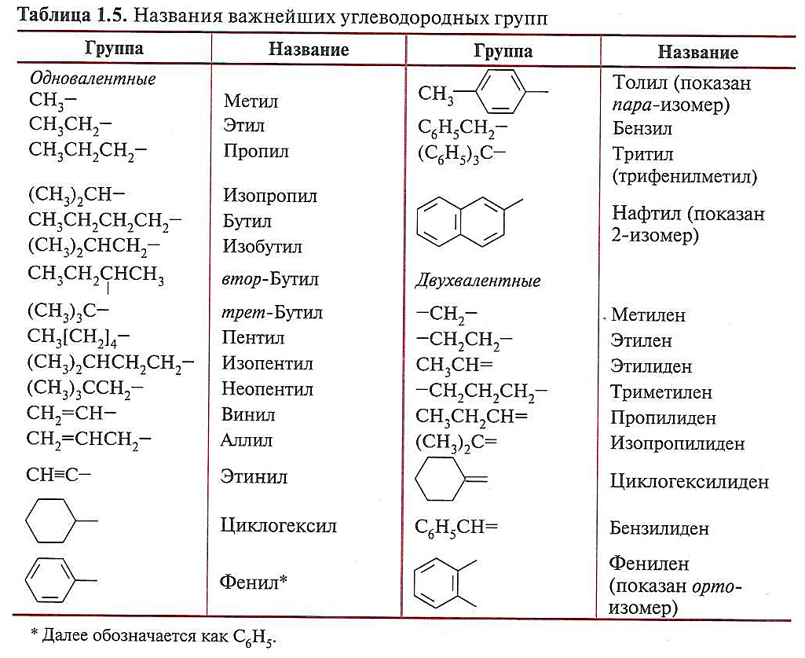
Также допускаются названия углеводородов и углеводородных групп, полученные ими ранее

Slide 26
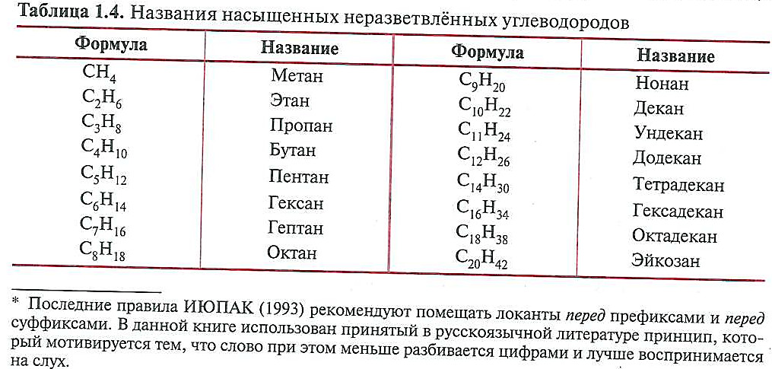
При построении названий углеводородов по номенклатуре ИЮПАК для них сохраняются названия неразветвленных алканов, используемые ранее:

Slide 27
Заметим также, что ряд веществ, имеющих важное значение для существования и развития живых систем могут сохранять в номенклатуре ИЮПАК свои тривиальные названия (углеводы, липиды, α-аминокислоты, нуклеозиды, нуклеотиды и др.)

Slide 28
1. Назовите вещество и расшифруйте его название
1 2 3 4 5
СН₃ – С = СН – СН₂ – СН₃
|
СН₃

Slide 29
1 2 3 4 5 СН₃ – С = СН – СН₂ – СН₃ | СН₃ 2 – метилпентен – 2
1. В главной цепочке 5 углеродных атомов, поэтому основа названия – пентан (по названию соответствующего алкана).
2. Так как в молекуле имеется двойная связь, суффикс -ан в основе названия изменяется на – ен.
3. После основы названия указано положение двойной связи в цепи: она начинается от второго углеродного атома.
4. В главной цепи имеется один заместитель - метил СН₃. Он называется в префиксе (перед основой названия) с указанием положения в цепи: при втором атоме углерода.

Slide 30
2. Назовите вещество по международной номенклатуре
СН₃
|
НО – СН₂ - С – СН₂ - СН₃
|
СН₃
3. Составьте формулу вещества:
4 – этилгексин – 2

Slide 31
Проверьте правильность выполнения задания.
2. Назовите вещество по международной номенклатуре:
СН₃
1 |2 3 4
НО – СН₂ - С – СН₂ - СН₃
|
СН₃
2,2 – диметилбутанол – 1
3. Составьте формулу вещества: 4 – этилгексин – 2.
СН₃ - С ≡ С – СН – СН₂ – СН₃
|
С₂Н₅

